Slide 1
Роберт Шеклі “Запах думки”. Утвердження сили людської думки в оповіданні. Гуманістичний зміст твору – віра в перемогу людського розуму

Slide 2
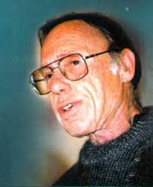
«Мені не потрібна вічність,
мені достатньо миті».
Роберт Шеклі

Slide 3
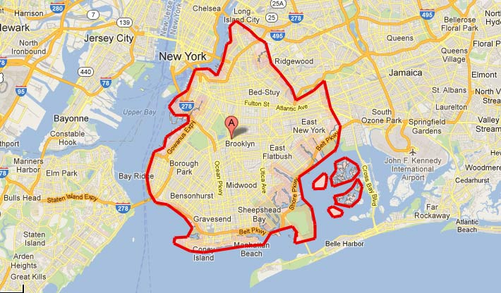
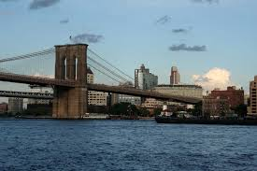
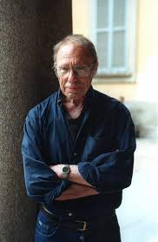
Місце народження
Роберт Шеклі народився 16 липня 1928 року в нью-йоркському Брукліні, дитинство і юність його минули в містечку Мейплвуд, штат Нью-Джерсі.

Slide 4
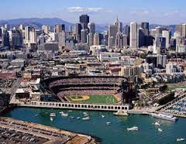
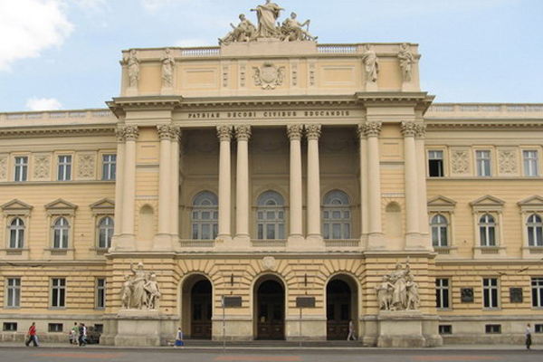
Навчання та робота Після закінчення середньої школи Роберт Шеклі їде в Каліфорнію: він пробує свої сили в якості розсильного, буфетника, садівника. З 1946 по 1948 рік Шеклі служив в армії США в Кореї, де був редактором полкової газети. Демобілізувавшись, повернувся до Нью-Йорку, де вступив до Нью-Йоркського університету, також прослухав факультативний курс літературної творчості у Ірвіна Шоу. По закінченні університету працював на металургійному заводі. 1951 році одержав ступінь бакалавра мистецтв.

Slide 5
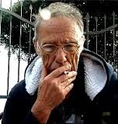
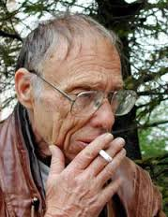
Одруження Шеклі був одружений п'ять разів. У нього є сестра Джоан Клейн; син Джейсон від першого шлюбу; донька Аліса від другої дружини; дочка Ганна та син Джед від третьої дружини; а також трьох онуків. В останній період життя Роберт Шеклі був одружений з письменницею Гейл Дана і жив в Портленді, штат Орегон. Шеклі завжди був пристрасним курцем, а в останні роки життя - ще й гурманом. На виступах йому як виключення дозволяли курити скрізь і всюди, у тому числі навіть в пожежонебезпечних місцях - бібліотеках, друкарнях та ін. Письменник не міг провести без сигарети й десяти хвилин.

Slide 6
Перші оповідання З початку 50-х років Шеклі почав писати перші оповідання і, пропонуючи їх у науково-фантастичні журнали, зустрів дуже теплий прийом редакторів і читачів. За наступні десять років написав кілька сотень коротких, дотепних фантастичних оповідань. Молодий талановитий автор не залишається непоміченим редакцією самого популярного в ті роки в США нового щомісячного журналу «Galaxy» (вих. регулярно 1950-1978гг., останній випуск - березень 1995р.), і починає постійно друкуватися в ньому, одержуючи вже не по 1, а по 3-4 центи за одне слово і з кожним новим випуском - все більшої популярності. Таким чином, гонорари за одну розповідь в 5000 слів становили до 200 $, що в перерахунку цін на сьогодні приблизно 2000 $.

Slide 7
Фантастичні та детективні оповідання У 60-і роки він активно друкує свої фантастичні оповідання у найвідоміших журналах. Шеклі швидко завойовує визнання і популярність саме як майстер короткого оповідання. Однак продовження зоряного часу журнальної прози в США в 60-е завадило поява і масове поширення телебачення. З появою телевізорів в кожному будинку тиражі журналів впали, багато журналів взагалі закрилися, і письменники короткої форми в більшості залишилися не при справах. Настає важкий період для авторів короткої прози. Шеклі пробує себе і в великих літературних формах, йдучи на це через вимоги літературного ринку - не так успішно в не настільки улюбленому для себе жанрі. Його перу належать також декілька детективних оповідань, написані, в основному, під псевдонімами.

Slide 8
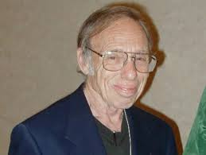
Усього за своє життя Роберт Шеклі написав 15 романів і більше 400 оповідань і повістей, що склали 9 авторських збірок, які були переведені на багато мов. Твори Шеклі склали авторські збірки «Де не ступала нога людини» (1954), «Громадянин в космосі» (1955), Паломництво на Землю» (1957), «Ідеї: Без обмежень» (1960), «Лавка нескінченності» (1960),«Осколки космосу» (1963), «Пастка на людину» (1967), «Ви що-небудь відчуваєте, коли я роблю це?» (1971),«Робот, який був схожий на мене» (1978), «Дивовижні світи Роберта Шеклі» (1979) та інші. Найбільш відомі романи «Корпорація "Безсмертя"» (1958), «Цивілізація Статусу» (1960) і «Подорож в післязавтра»( інший переклад (1962), повісті «Обмін розумів», «Координати чудес», «Квиток на планету Транай».

Slide 9
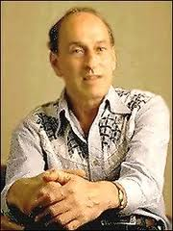
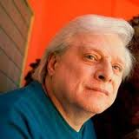
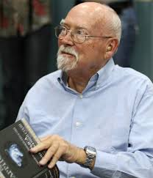
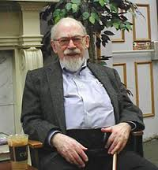
Співпраця з фантастами
Роджер Желязни
Харлан Еллісон
Гаррі Гаррісон
Близький друг Вільям Тенн

Slide 10
Екранізації
За творами Роберта Шеклі знято 4 кінофільми:«Десята жертва» (1965, в гол. Ролі Марчелло Мастроянні), «Втікач» (1992, ін. назва «Корпорація "Безсмертя"», в гол. ролях Еміліо Естевес і Мік Джаггер), «Втеча з Пекельного Острова» (1963), «Ціна ризику» (1983). Також, в 2007 році була екранізована повість «Страж-птиця» в серіалі "Хроніки майбутнього".
У середовищі аматорського кінематографа також знайшлися шанувальники творчості Шеклі. Так, в Україні був знятий аматорський короткометражний фільм «Премія за ризик» (2009) за однойменним оповіданням.

Slide 11
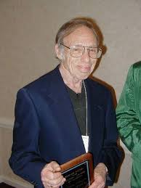
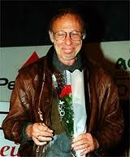
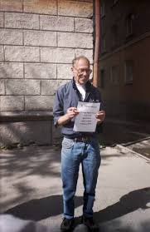
Нагороди У 1954 р. Шеклі отримує нагороду «Кращий дебют» - найвище звання найбільш перспективному молодому автору у фантастиці. Багато колег по перу і критики визнавали Роберта Шеклі кращим фантастом 50-60х рр. У 1991 році Роберт Шеклі був відзначений нагородою імені Даніеля Галана (Daniel F. Gallun) за внесок у жанр наукової фантастики. У 1998 в Санкт-Петербурзі йому була вручена премія «Мандрівник» за внесок в області гумору і наукової фантастики.

Slide 12
Останні роки
Іноді Роберт Шеклі приїздив до Росії, оскільки там знаходилися основні його шанувальники.
В останні роки письменник жив на Ібіці разом зі своєю п'ятою дружиною. Згодом - на самоті. Шеклі пише небагато, майже не видається, живе скромно, хворіє.
Роберт Шеклі розглядав можливість оселитися на чорноморському узбережжі - недорогому, теплому і романтичному місці, придатному до творчості. Однак цим планам не судилося збутися.
Навесні 2005 р. під час візиту в Україну на літературний конвент «Портал» стан здоров'я Шеклі внаслідок застуди, перенапруження і похилого віку різко погіршився, і він був госпіталізований. Шеклі не зміг знайти свою обов'язкову медичну страховку, не мав можливості сплатити лікування самостійно, і його борг у дорогій приватній клініці (10 тисяч доларів) був сплачений відомим українським політиком. Також був організований збір коштів, що допомогло йому в тяжкому стані повернутися в США під наглядом українських лікарів. До України за ним приїхала його дочка Ганна.
Роберт Шеклі не зміг одужати і пішов з життя 9 грудня 2005 року в Покіпсі, штат Нью-Йорк, в лікарні, у віці 77 років від ускладнення аневризми мозку через два тижня після не надто вдало проведеної операції.

Slide 13
Літературознавча довідка Наукова фантастика – різновид художньої літератури, основною темою якої є дослідження й прогнозування наслідків досягнень науково-технічної думки. Сюжети таких творів зазвичай побудовано на певному науковому припущенні. Змальовуючи фантастичні картини майбутнього, письменники-фантасти, як правило, розкривають реальні проблеми сучасного суспільства. Найкращі твори наукової фантастики порушують вагомі морально-філософські питання. До таких, зокрема, належать книжки Веллса, Бредбері, Азімова, Шеклі та інших.

Slide 14
Словникова робота Оповідання – невеликий за обсягом прозовий твір, сюжет якого – один чи декілька епізодів з життя одного (рідко кількох) персонажа. Сюжет оповідання лінійний, нерозгалужений. Розповідь найчастіше ведеться від особи оповідача.

Slide 15
Оповідання Р.Шеклі “Запах думки”

Slide 16
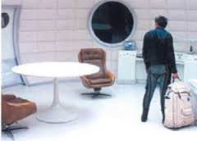
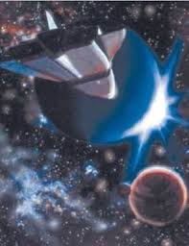
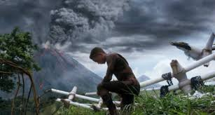
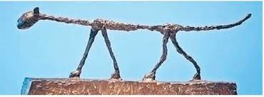
Сюжет оповідання Головний герой Лерой Кліві через космічну аварію опинився на незнайомій планеті без засобів до порятунку.
Героя здивувало, що тварини на планеті сліпі та глухі, вони спілкуються завдяки телепатії. Він робить спробу керувати своїми думками та придумує різні способи порятунку.

Slide 17
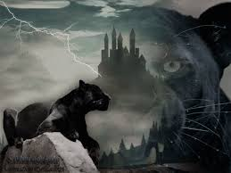
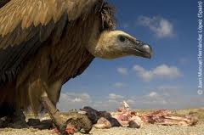
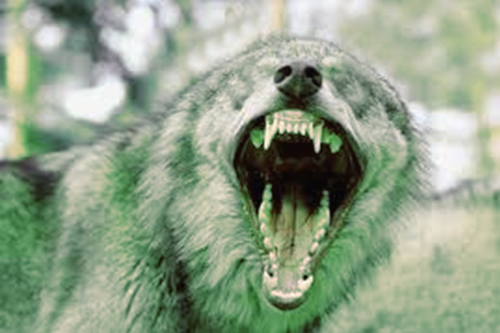
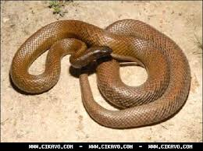
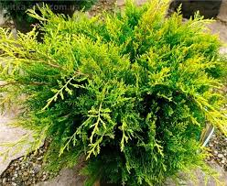
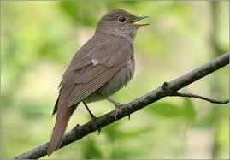
Силою думки він бореться з пантерою, вовками, стерв’ятником, уявляє себе самицею пантери, змією, пташкою, кущем, трупом.

Slide 18
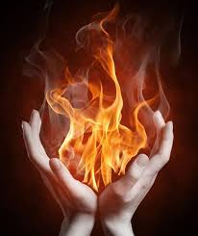
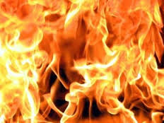
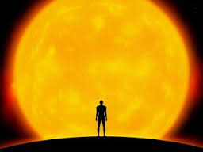
Останнім зусиллям волі він змушує хижаків відступити, уявивши себе вогнем.
Він став телепатом, який переміг інопланетних тварин і здивував рятувальників, що прибули йому на допомогу. Їх здивувало те, що на тілі Лероя Кліві не було жодного опіку, хоча він перебував в епіцентрі пожежі.

Slide 19
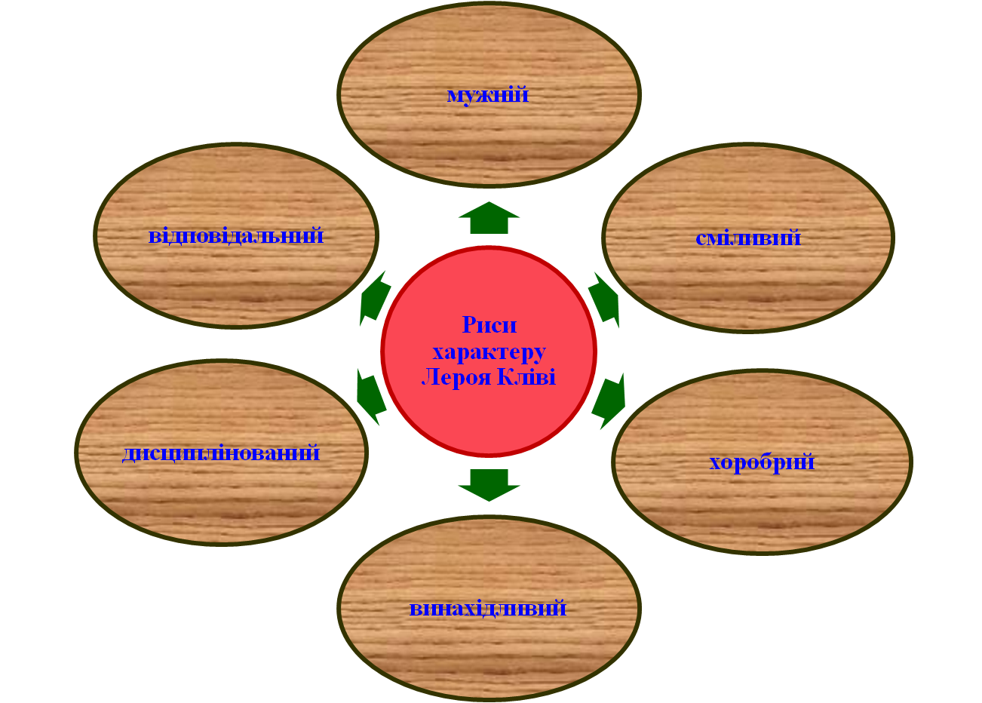

Slide 20
Домашнє завдання 1. Прочитати біографію Роберта Шеклі на стор.216 – 218 підручника. 2. Скласти план до оповідання Р. Шеклі “Запах думки”. 3. Заповнити таблицю:
Фантастичне в оповіданні Реальне в оповіданні

Slide 21
Дякую за увагу!

Slide 22
Д/З. Ознайомитися з матеріалом. Знати матеріал підручника ст.216-218. Прочитати оповідання «Запах думки».

